Slide 1



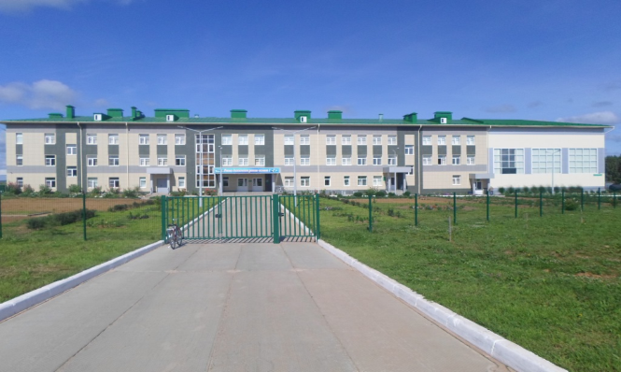
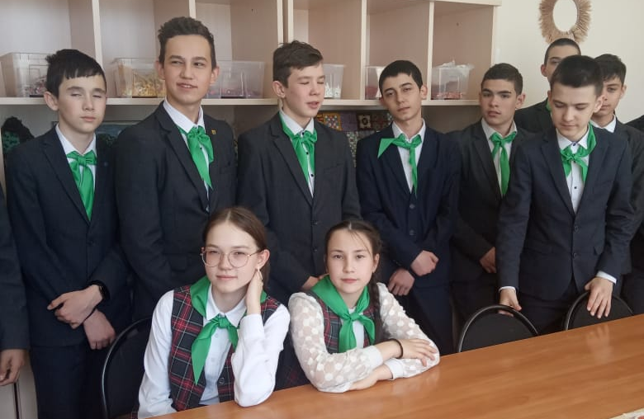
Муниципальное бюджетное общеобразовательное учреждение «Кильдебякская средняя общеобразовательная школа Сабинского муниципального района Республики Татарстан»
«ПЕДАГОГИЧЕСКИЙ КЛАСС»
ОПЫТ РАБОТЫ
Заместитель директора по учебной работе
Валеева Алина Фанзилевна

Slide 2
МБОУ «Кильдебякская СОШ»
ЦЕЛЬ СОЗДАНИЯ И ЗАДАЧИ ДЕЯТЕЛЬНОСТИ
Цель: ориентирование учащихся на выбор педагогических профессий через предоставление им возможности профессиональных проб, способствующих формированию у учащихся осознания себя в профессии педагога
Задачи деятельности педагогического класса:
создать образовательную среду, обеспечивающую погружение обучающихся в педагогическую профессию.
удовлетворить образовательные потребности и развить общие и специальные способности учащихся, ориентированных на продолжение образования по разным профилям педагогического образования;
сформировать профессиональную направленность учащихся и способность к профессиональному самоопределению;
обеспечить интеллектуальное, культурное, нравственное развитие учащихся.

Slide 3
МБОУ «Кильдебякская СОШ»
ЭТАПЫ И СРОКИ РЕАЛИЗАЦИИ ПРОЕКТА
Проект рассчитан на 3 года, 2024-2026 гг.
I этап. Организационный и проектировочный (март 2024 г.)
На этом этапе осуществляется разработка плана образовательной деятельности в педагогическом классе
II этап. Деятельностный (апрель 2024 г. – май 2026 г.)
Проведение мероприятий согласно плану педагогического класса
III этап. Рефлексивный (обобщающий) (июнь 2026 г. – август 2026 г.)
Предполагает осуществление аналитико-диагностической деятельности.

Slide 4
МБОУ «Кильдебякская СОШ»
МЕТОДЫ РЕАЛИЗАЦИИ ОБРАЗОВАТЕЛЬНОГО ПРОЕКТА
Методы профессиональной ориентации и воспитания обучающихся:
занятия по дисциплинам;
отработка профессиональных навыков работы на практике в школе;
экскурсии, в том числе виртуальные, в педагогические образовательные учреждения;
посещение и участие в мастер-классах педагогов ОО;
участие в научно-практических конференциях и форумах разных уровней;
исследовательские проекты обучающихся (психолого- педагогической направленности);
психологические консультации и тренинги для старшеклассников по определению индивидуальной траектории профессионального и личностного развития;
участие в конкурсах и олимпиадах профессиональной направленности

Slide 5
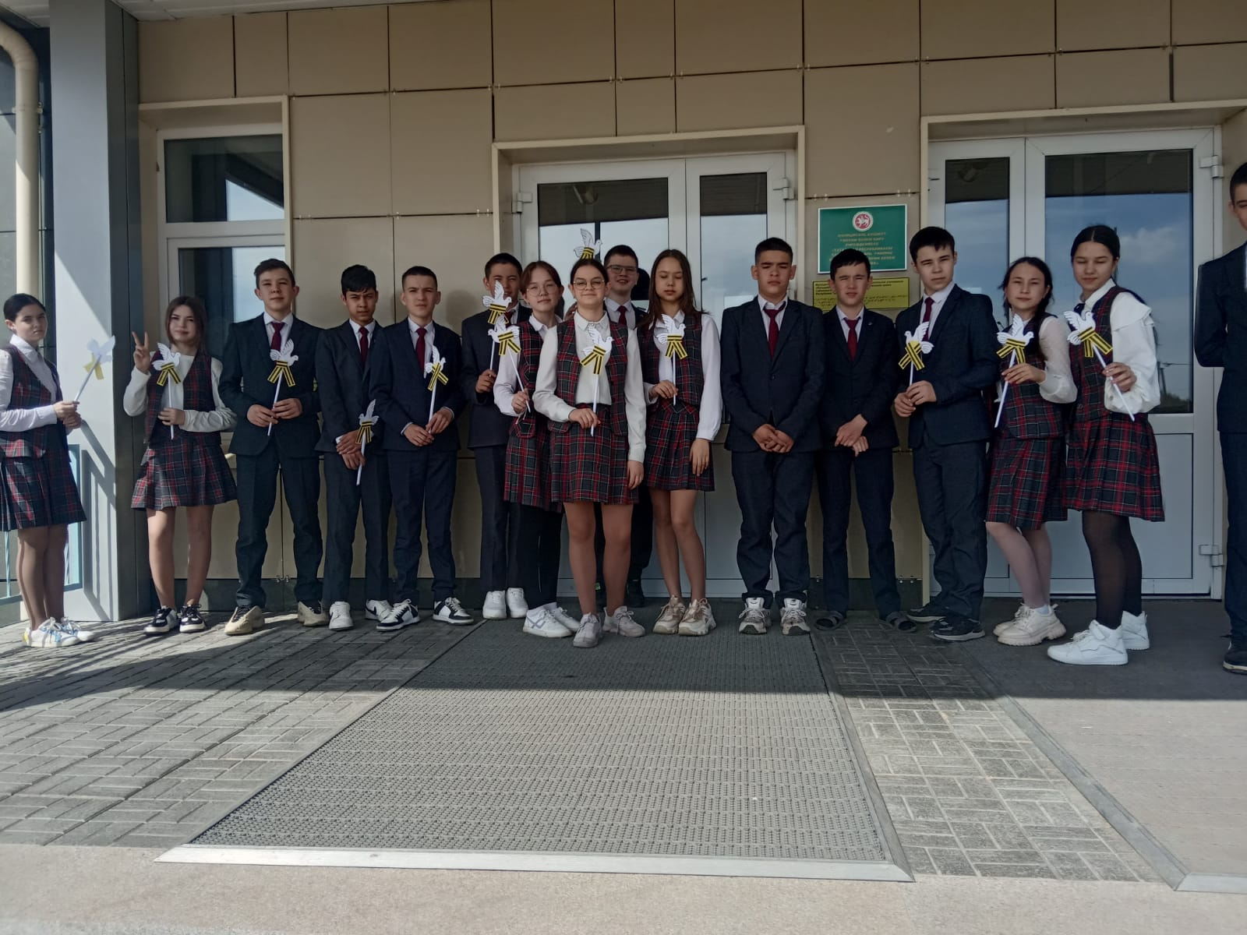
МБОУ «Кильдебякская СОШ»
ЧЛЕНЫ ПЕДАГОГИЧЕСКОГО КЛАССА
Ученики 7-го класса
Всего 18 человек
Девочек – 7
Мальчиков – 11

Slide 6
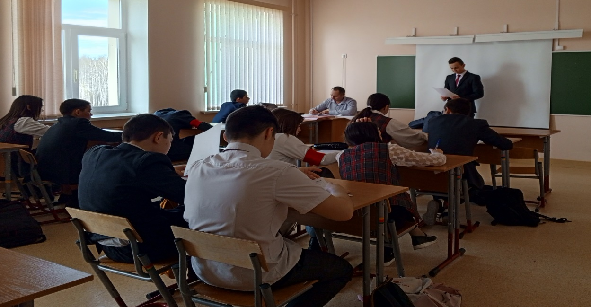
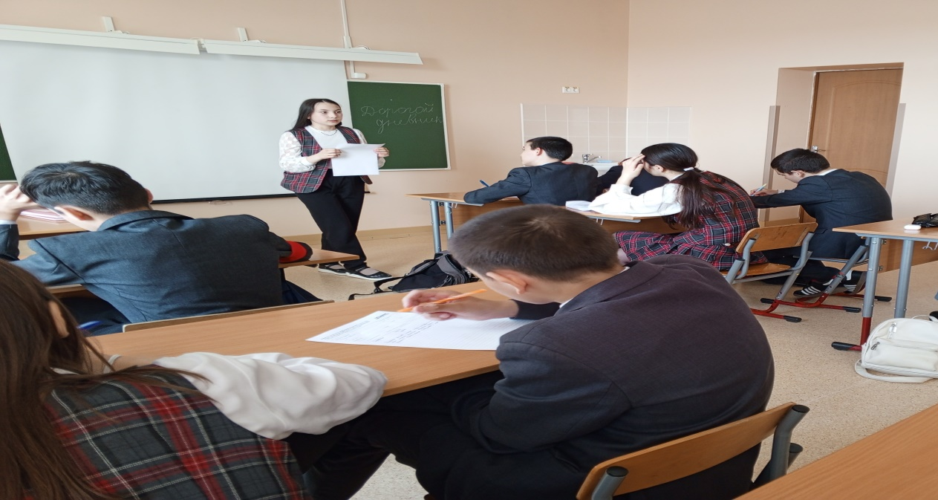
МБОУ «Кильдебякская СОШ»
"ТОТАЛЬНЫЙ ДИКТАНТ"
20.04.2024
"Тотальный диктант" — ежегодная просветительская акция в форме добровольного диктанта для всех желающих.
Ученики пед.класса участвовали в Акции "Тотальный диктант". Текст диктовали сами ученики 7-го класса, а именно Халимов Ильяс и Каримуллина Замира. В ходе Акции ученики выявили свои сильные и слабые стороны, поняли о необходимости дальнейшего развития.

Slide 7
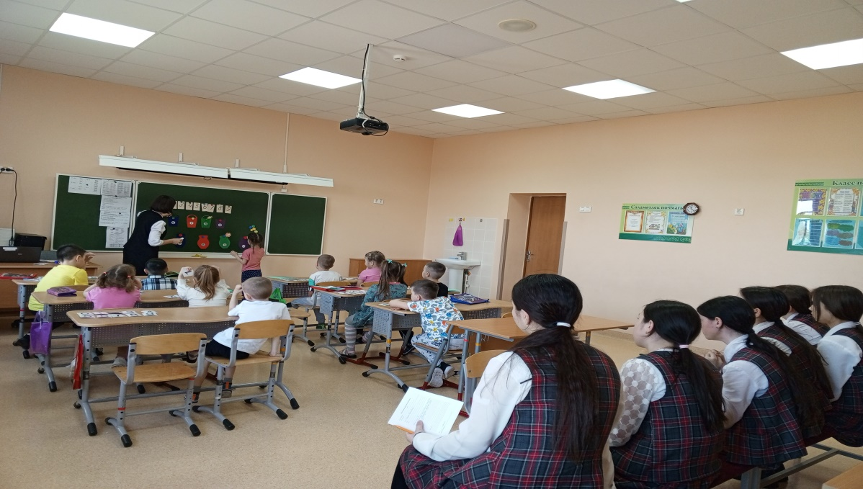
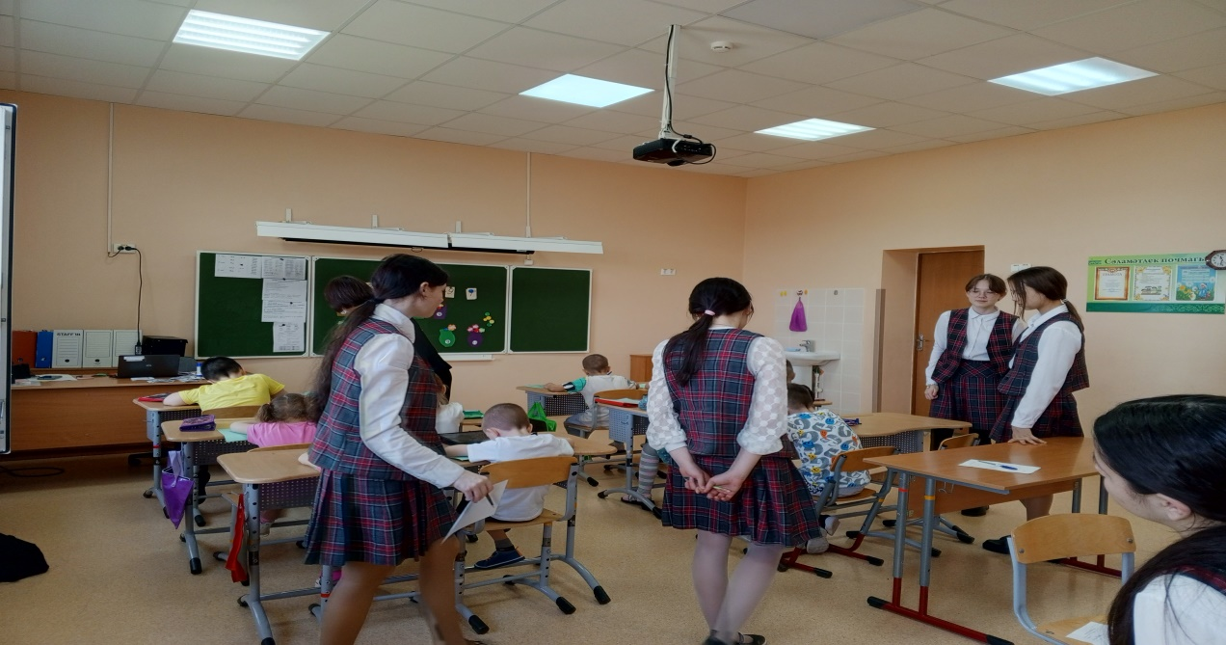
МБОУ «Кильдебякская СОШ»
ЗАНЯТИЕ ПО ПОДГОТОВКЕ К ШКОЛЕ
23.04.2024
В пед.классе было организовано просмотр занятия по подготовке к школе для будущих первоклассников. Занятие провела учительница начальных классов первой квалификационной категории - Халимова Гулия Фанисовна. После занятия учащиеся совместно с завучем по учебной работе Валеевой Алиной Фанзилевной проанализировали занятие, высказали свои взгляды по этапам занятия, к деятельности учащихся и учителя.

Slide 8
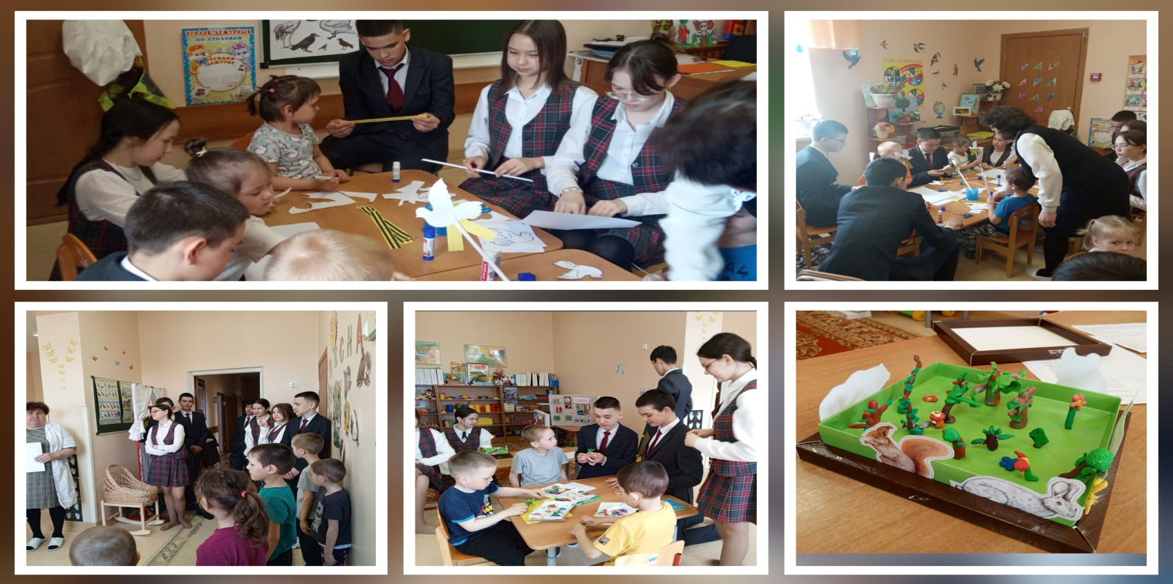
МБОУ «Кильдебякская СОШ»
ЭКСКУРСИЯ В МБДОУ "КИЛЬДЕБЯКСКИЙ ДЕТСКИЙ САД"КОЯШКАЙ"
25.04.2024
Цель данной экскурсии- расширение кругозора о деятельности детских садов(работников детского сада и об особенностях проведения занятий с детьми младшего дошкольного возраста).
В ходе экскурсии ученики пед.класса могли наглядно посмотреть на оснащенность детского сада, на занятия в подготовительной и в младшей группах, на взаимодействие воспитателей с детьми.

Slide 9
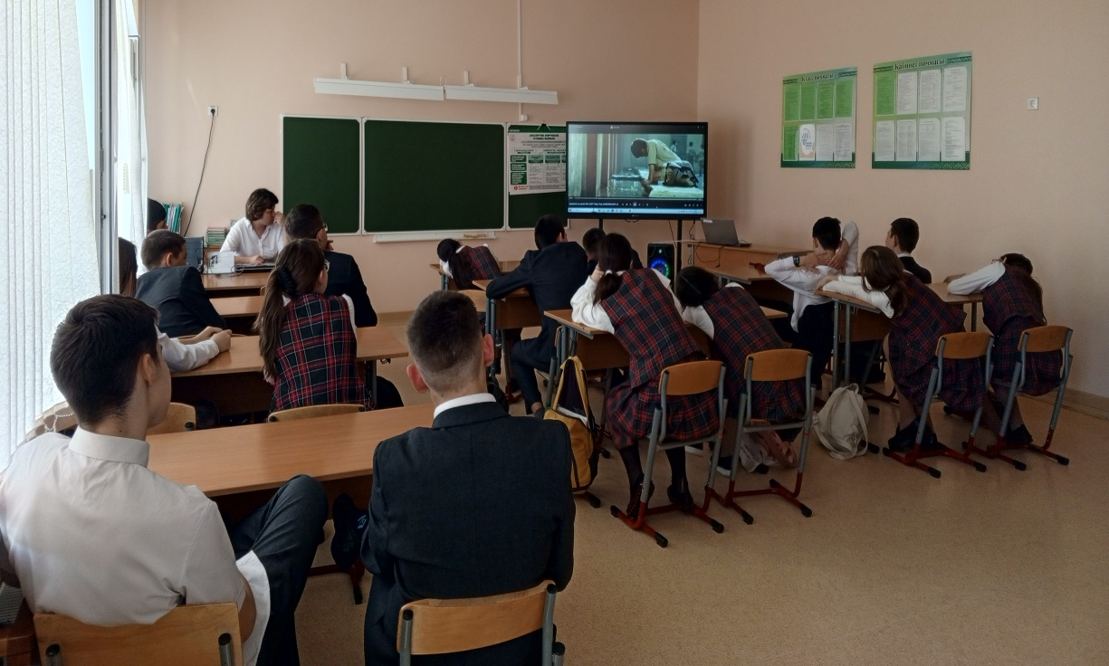
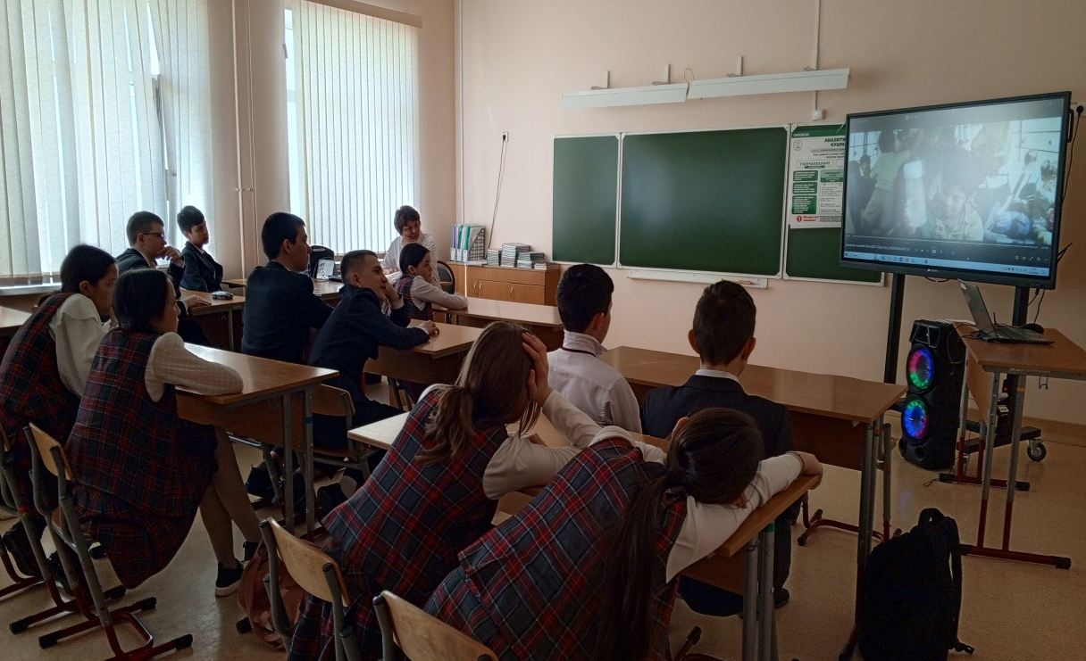
МБОУ «Кильдебякская СОШ»
ПРОСМОТР ФИЛЬМА "ЗВЕЗДОЧКИ НА ЗЕМЛЕ"
26.04.2024
"Звездочки на земле"- это вдохновляющее кино о том, что каждый ребенок - красивый и хрупкий мир, разрушить которого очень просто.
В конце киноурока каждый ученик педагогического класса смог оценить поступки героев, выразить свое мнение и оценить важность проведения таких кинопросмотров.

Slide 10
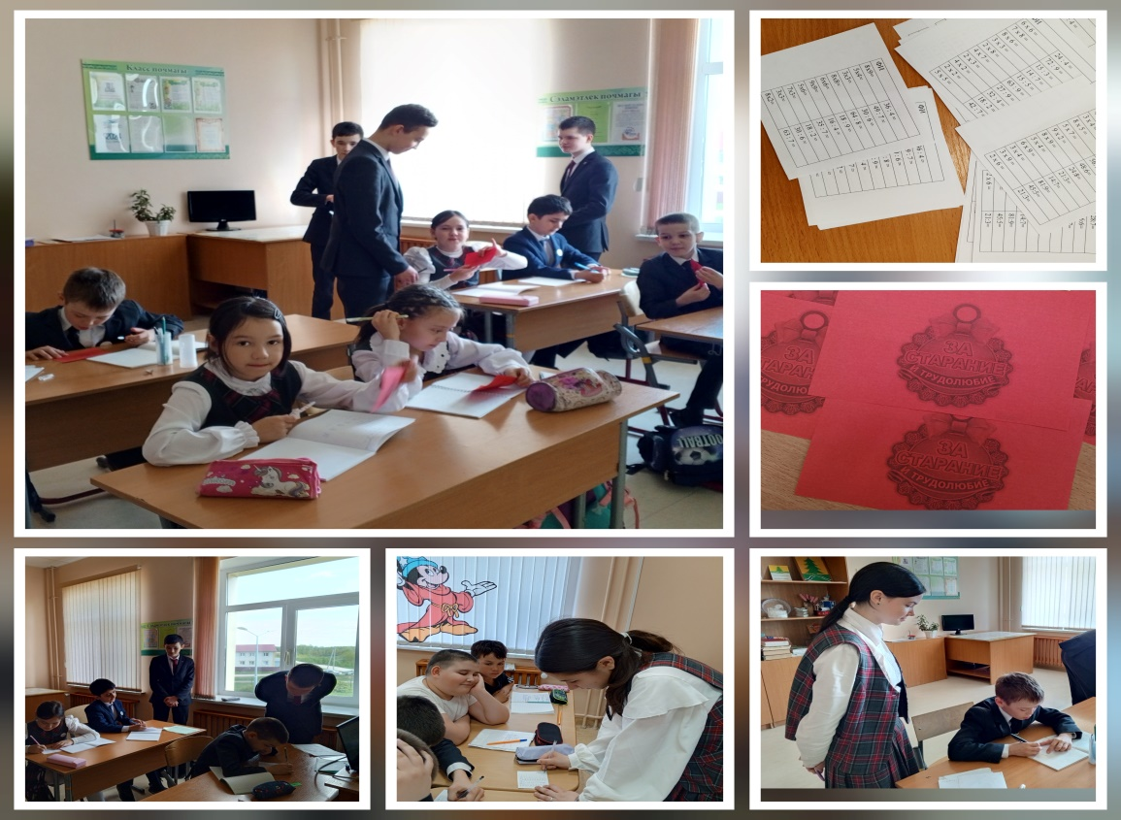
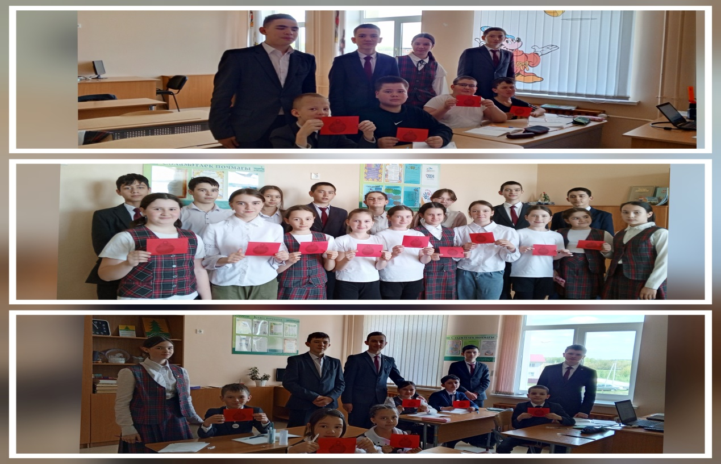
МБОУ «Кильдебякская СОШ»
СРЕЗ ЗНАНИЙ СРЕДИ 3-4 -ЫХ КЛАССОВ НА ЗНАНИЕ ТАБЛИЦЫ УМНОЖЕНИЯ И ДЕЛЕНИЯ
30.04.2024
Каждый член пед. класса проверил знание отдельного ученика, выявил его сильные и слабые стороны. Всего 20 учеников решили примеры на знание таблицы(15- без ошибок, у 5-ых были некоторые ошибки). В конце занятия ученики педагогического класса вручили всем участникам грамоты за старания и активное участие.

Slide 11
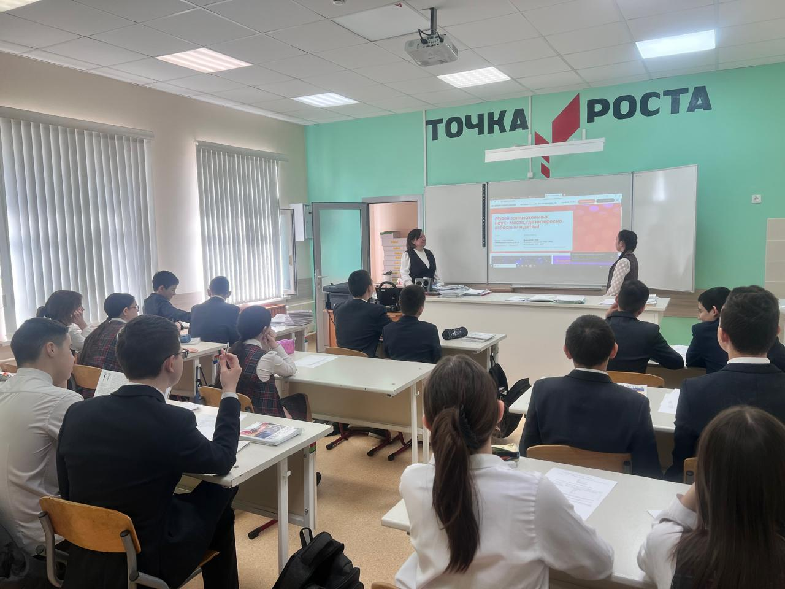
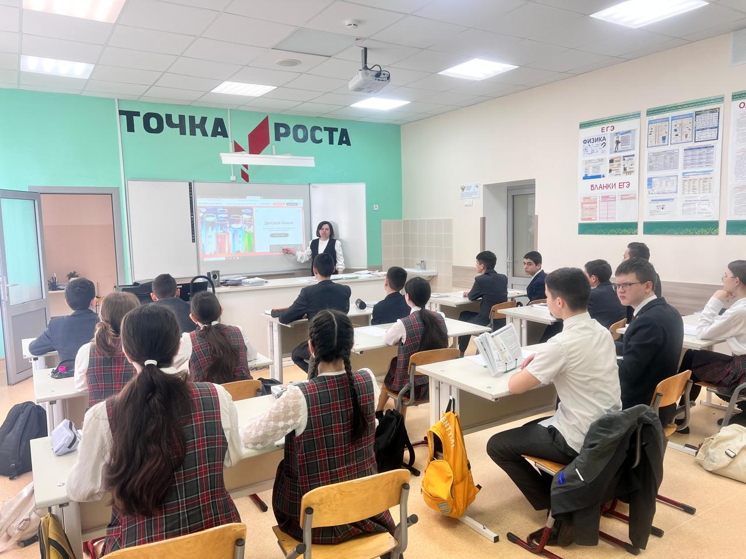
МБОУ «Кильдебякская СОШ»
ВИРТУАЛЬНЫЙ МУЗЕЙ ЗАНИМАТЕЛЬНЫХ НАУК "ЭКСПЕРИМЕНТАНИУМ"
03.05.2024
Для членов пед.класса состоялся урок в виртуальном музее по теме "Физика. Силы в природе", где ребята узнали о существовании главной силы, которая позволяет всем предметам находиться на поверхности земли, это гравитационная сила. Посмотрели несколько экспериментов проявления гравитационной силы.

Slide 12
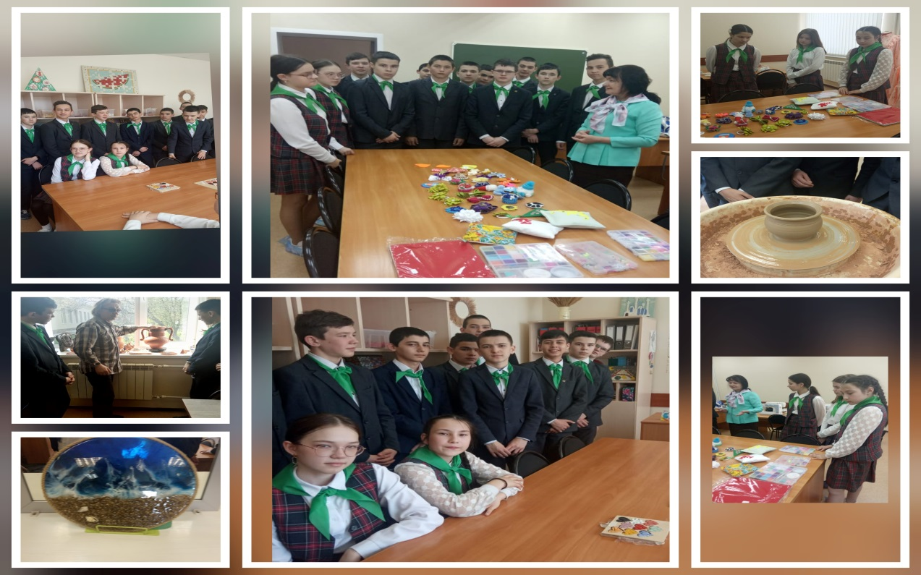
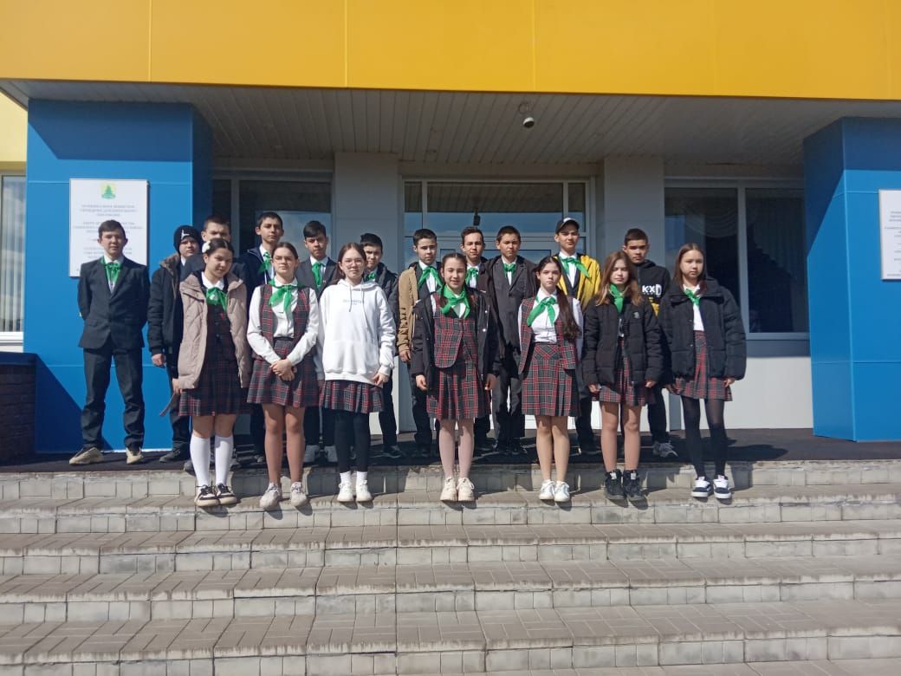
МБОУ «Кильдебякская СОШ»
ЭКСКУРСИЯ В ЦДТ
14.05.2024
Цель данной экскурсии- знакомства с разными аспектами пед. деятельности. Для учеников провели экскурсию по учебным кабинетам, где кружковцы занимаются по своим интересам в творческих объединениях. В процессе экскурсии с интересом рассмотрели деятельность кружков технической и художественной направленностей.

Slide 13
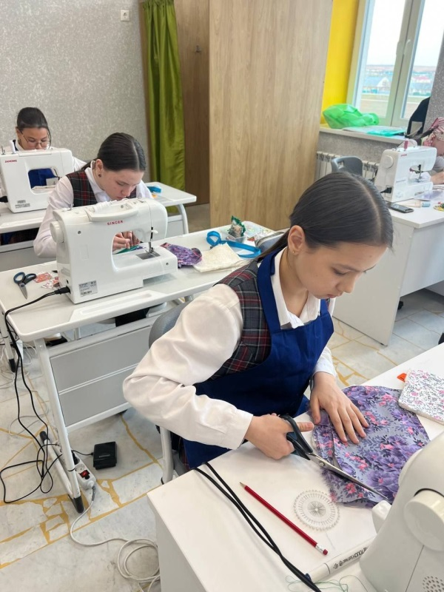
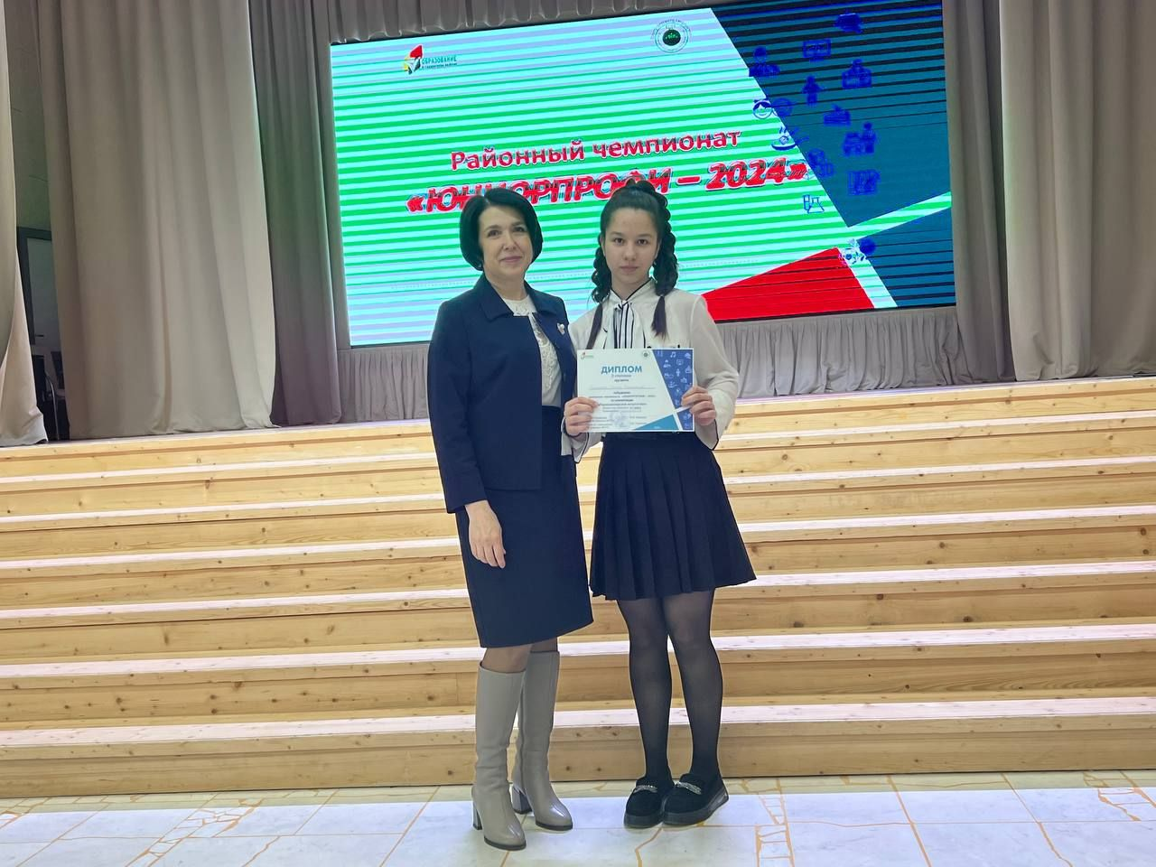
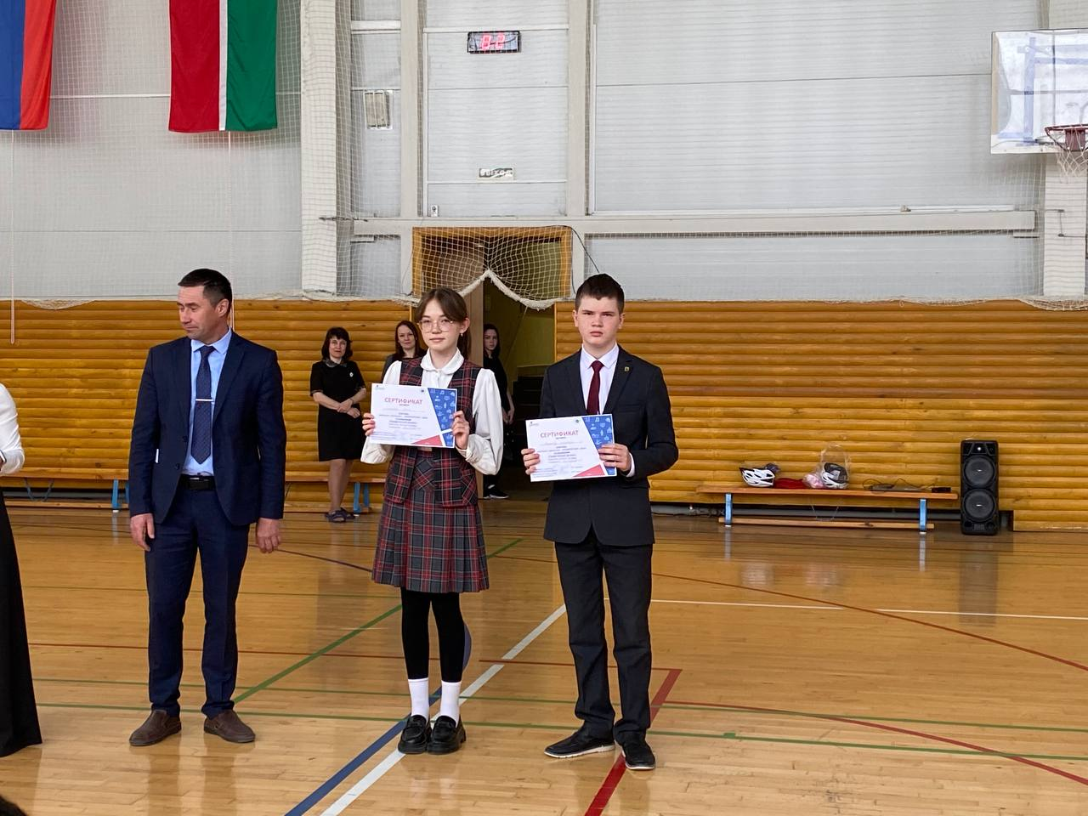
МБОУ «Кильдебякская СОШ»
Юниор Профи-2024
Апрель-май 2024

Slide 14
МБОУ «Кильдебякская СОШ»
ОСНОВНЫЕ РЕЗУЛЬТАТЫ РЕАЛИЗАЦИИ ПРОЕКТА
НА 2026 ГОД
1)создан педагогический класс;
2)сформирована система выявления педагогически одарённых школьников;
3)увеличено количество школьников, ориентированных на получение профессионального (педагогического) образования, и поступление выпускников педагогического класса в педагогические ВУЗы и колледжи;
4)увеличен приток молодых специалистов в школу.

Slide 15
МБОУ «Кильдебякская СОШ»
СПАСИБО ЗА ВНИМАНИЕ!

